Slide 1



UBND QUẬN LONG BIÊN
TRƯỜNG MẦM NON LONG BIÊN A
LĨNH VỰC PHÁT TRIỂN NHẬN THỨC
LÀM QUEN VỚI TOÁN
Đề tài: Cho trẻ làm quên với đồng hồ
Lứa tuổi : Mẫu giáo lớn 5 - 6 tuổi

Slide 2

CẤU TRÚC BÀI HỌC
Phần 1: Ổn định tổ chức
Phần 2: Phương pháp, hình thức tổ chức
Phần 3: Kết thúc

Slide 3

1. Ổn định tổ chức: Cho trẻ đọc bài thơ: ‘ Đồng hồ quả lắc”

Slide 4
2. Phương pháp, hình thức tổ chức:

Slide 5
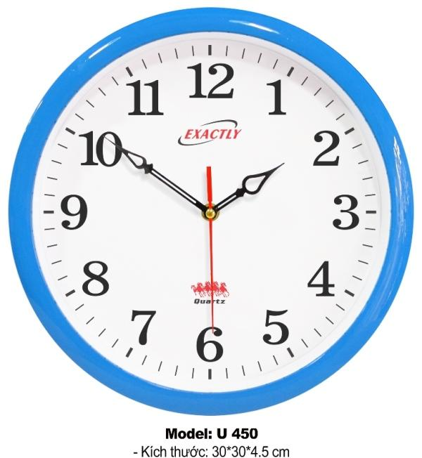
* Giới thiệu về đồng hồ số:

Slide 6

Cách xem giờ đúng trên đồng hồ số
12
11
1
10
2
9
3
8
4
7
5
6

Slide 7

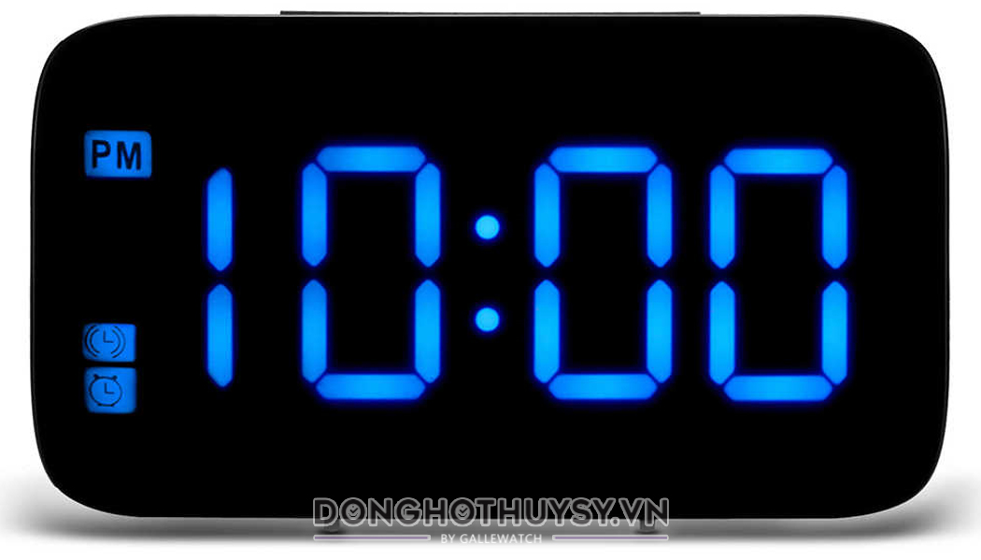
Giới thiệu về đồng hồ điện tử:
Trên đồng hồ điện tử có rất nhiều số, 2 số đầu là số chỉ giờ, 2 số sau là số chỉ phút

Slide 8

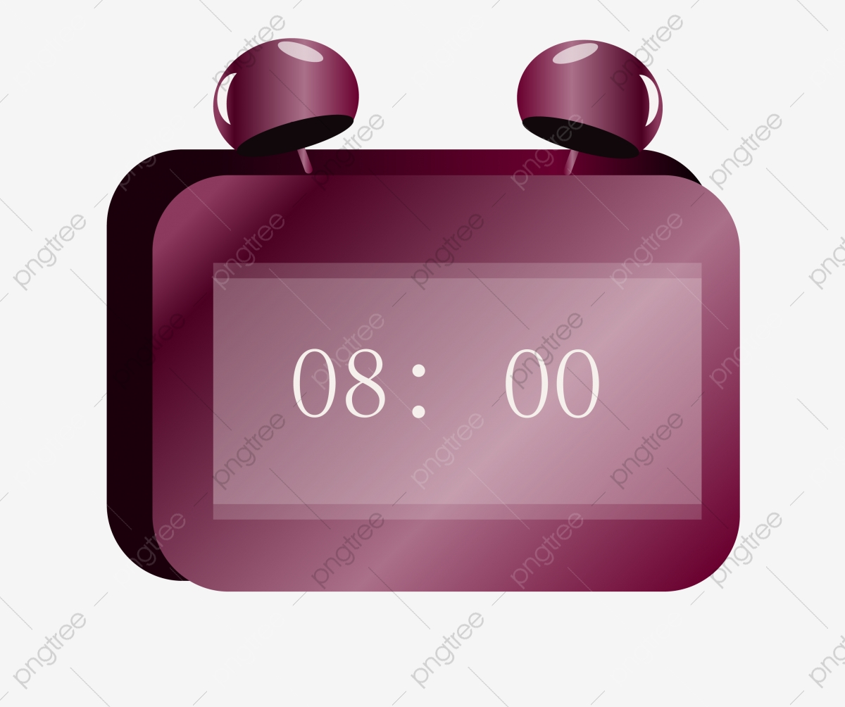
Cách xem giờ đúng trên đồng hồ điện tử
2 chữ số đằng sau sẽ hiện số 00, 2 chữ số đầu hiện số bất kỳ thì được gọi là giờ đúng

Slide 9
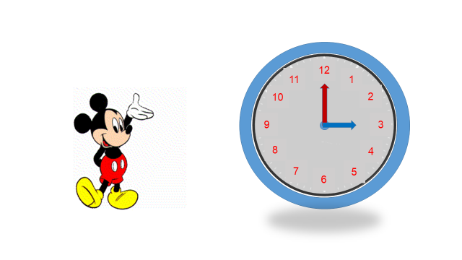

* Trẻ so sánh đồng hồ số với đồng hồ điện tử

Slide 10
Trò chơi: Bé cùng xem giờ đúng

Slide 11

Các con hãy quan sát thật tinh và chọn chiếc đồng hồ chỉ giờ đúng theo yêu cầu của cô nhé

Slide 12

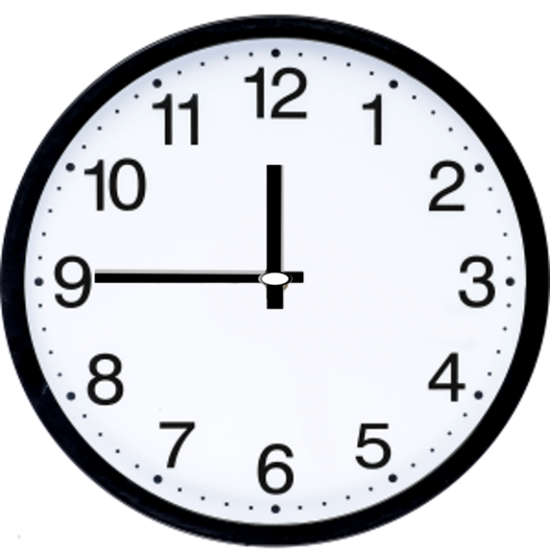
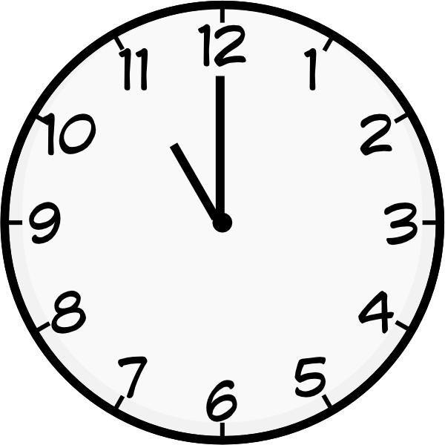
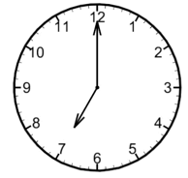
7 giờ
Bé hãy chọn chiếc đồng hồ chỉ 7 giờ đúng nào!
1
2
3

Slide 13
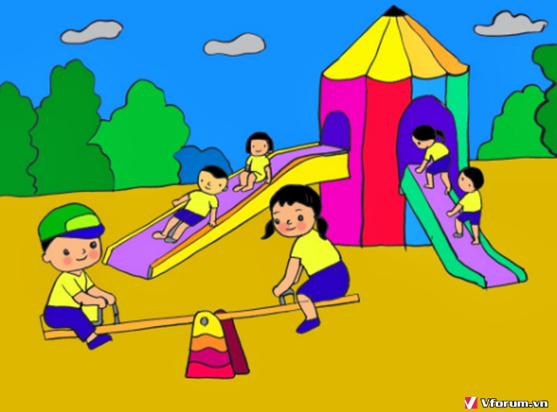

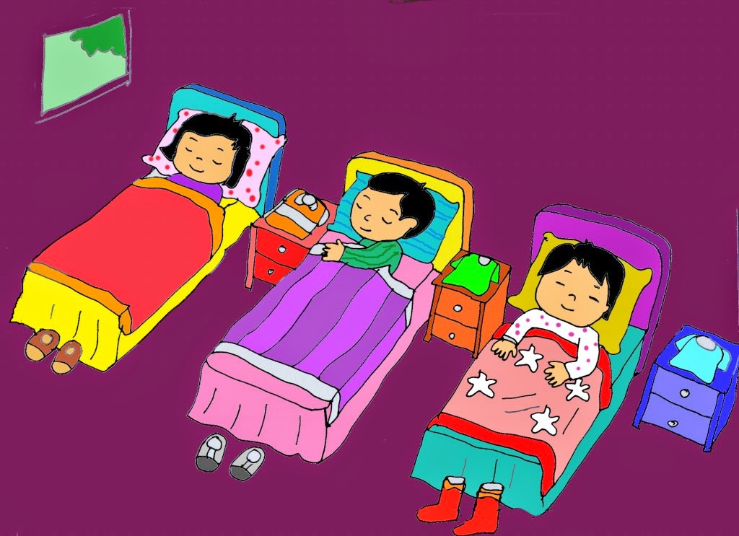
7 giờ sáng bé làm gì?
a. Bé vui chơi
b. Bé đi học
c. Bé ngủ trưa

Slide 14

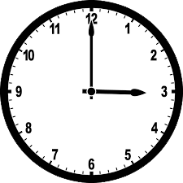
8 giờ
Bé hãy tìm chiếc đồng hồ chỉ 8 giờ đúng nào!
1
2
3

Slide 15
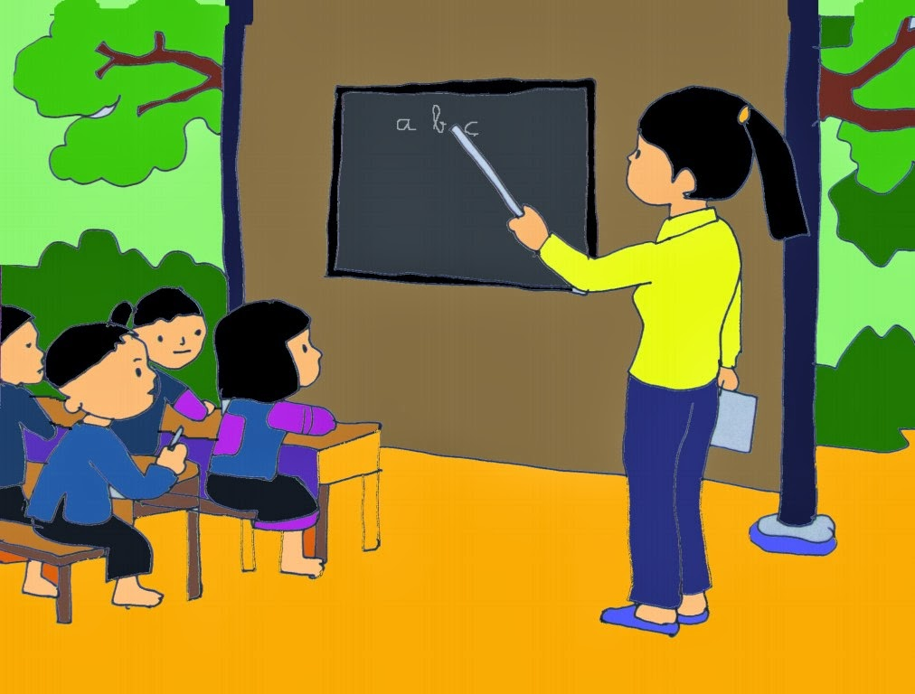
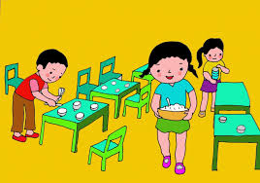
8 giờ sáng ở lớp bé làm gì?
a. Bé học bài
b. Bé ăn cơm
c. Bé đi học

Slide 16
11 giờ
Bé hãy tìm cho cô chiếc đồng hồ chỉ 11 giờ đúng nào!
1
2
3

Slide 17
11 giờ đúng ở lớp bé thường làm gì?
a. Bé học bài
b. Bé ăn cơm
c. Bé vui chơi

Slide 18
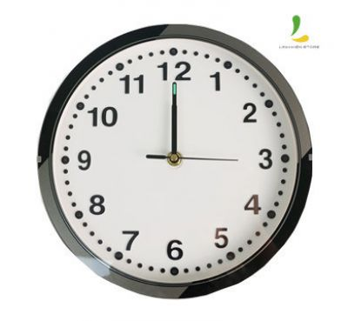
12 giờ
Bé hãy tìm giúp cô chiếc đồng hồ chỉ 12 giờ đúng nhé!
1
2
3

Slide 19
12 giờ đúng ở lớp bé thường làm gì?
a. Bé ngủ trưa
b. Bé ăn cơm
c. Bé đi học

Slide 20
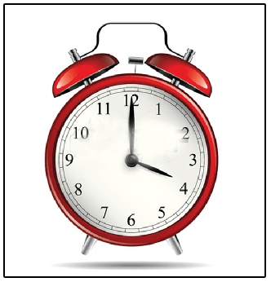
4 giờ
Bé hãy chọn chiếc đồng hồ chỉ 4 giờ đúng nào!
2
1
3

Slide 21


4 giờ chiều ở lớp bé thường làm gì?
a. Bố mẹ đón bé về
b. Bé ăn cơm
c. Bé tập thể dục

Slide 22

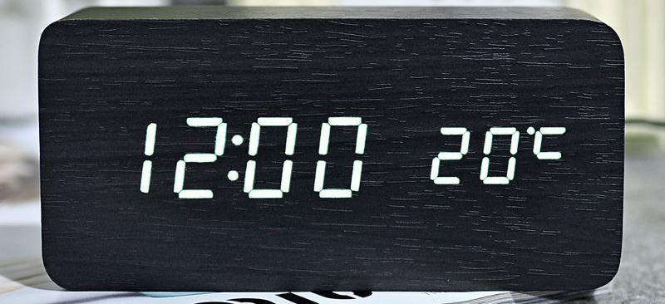

Bé hãy tìm đồng hồ điện tử chỉ 8 giờ đúng?
2
1
3

Slide 23


Đồng hồ điện tử này chỉ 5 giờ. Đúng hay sai?
1. Đúng
2. Sai

Slide 24
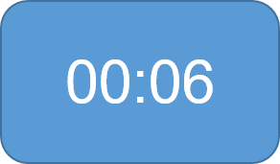
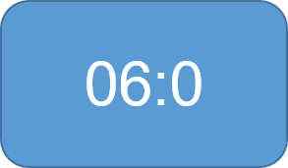
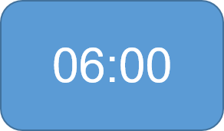
Theo bé, cách xem giờ đúng trên đồng hồ điện tử là?
1. 2 chữ số đằng sau hiện số bất kỳ, 2 chữ số đầu hiện số 00 thì được gọi là giờ đúng
2. Chữ số đằng sau hiện số 0, 2 chữ số đầu hiện số bất kỳ thì được gọi là giờ đúng
3. 2 chữ số đằng sau hiện số 00, 2 chữ số đầu hiện số bất kỳ thì được gọi là giờ đúng

Slide 25

Trò chơi: Nhìn nhanh đoán giỏi

Slide 26


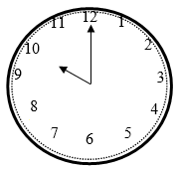

Bé hãy tìm xem chiếc đồng hồ số nào chỉ giờ giống với chiếc đồng hồ điện tử này nhé?
1
2
3

Slide 27

Bé hãy tìm xem chiếc đồng hồ số nào chỉ giờ giống với chiếc đồng hồ điện tử này nhé?
1
2
3

Slide 28


Bé hãy tìm xem chiếc đồng hồ điện tử nào chỉ giờ giống với chiếc đồng hồ số này nhé?
1
2
3

Slide 29
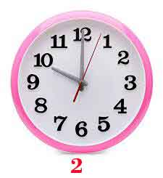
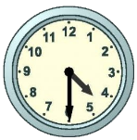
Bé hãy chọn chiếc đồng hồ chỉ giờ đúng?
3
1

Slide 30



